Slide 1
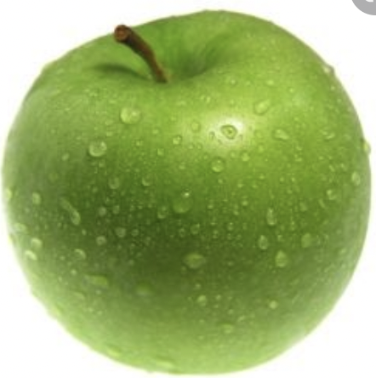
Pr t typer
Man 9/5-22
In 1060
Eple

Slide 2
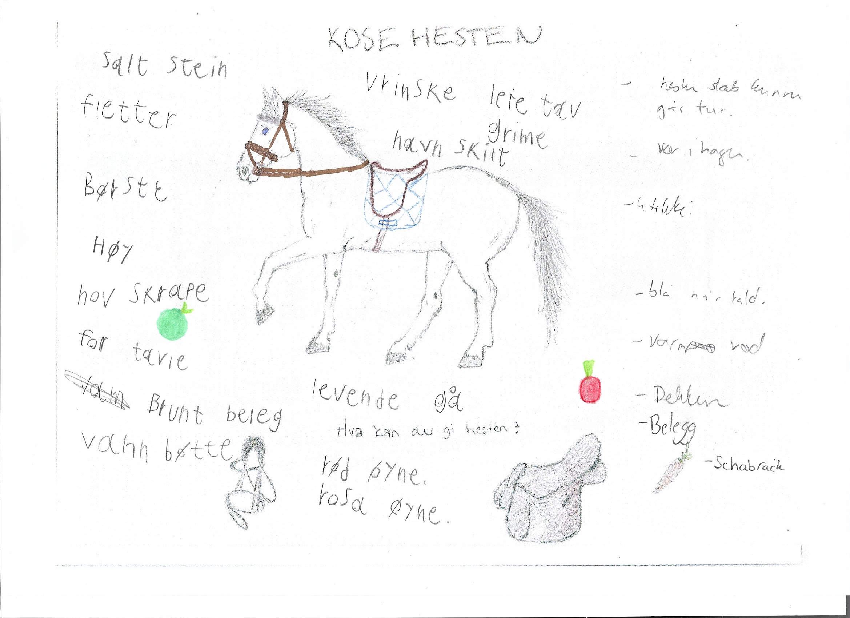
Andre iterasjon
Valgt som en av fire ulike skisser
Samskaping

Slide 3
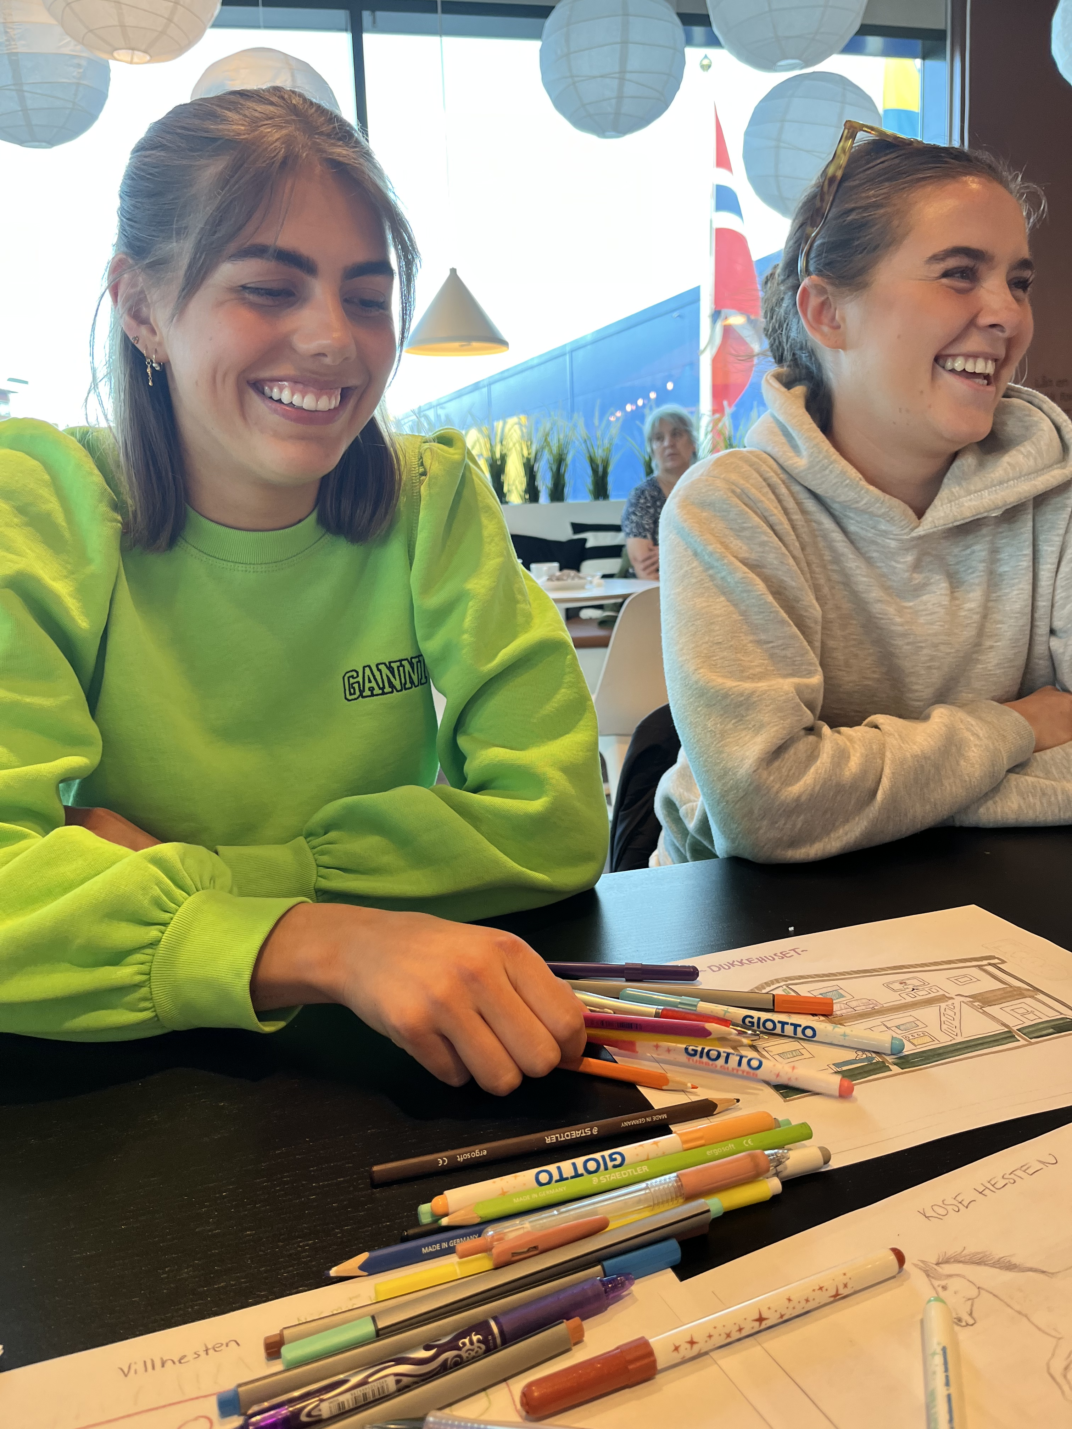
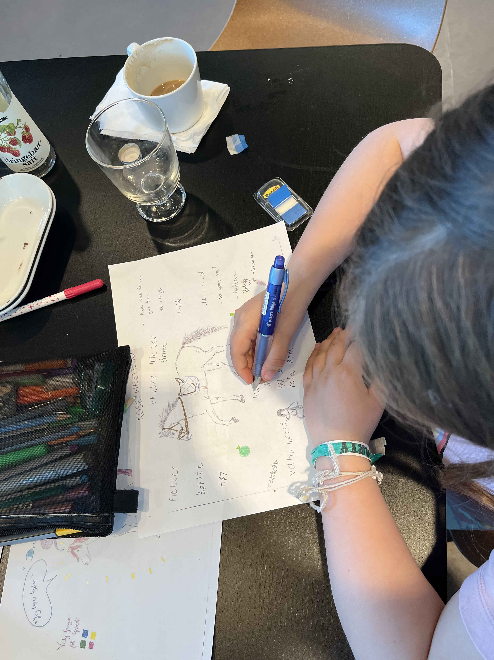
W
O
R
K
S
H
O
P

Slide 4
Formkonsept
Konsept:
En bærende designidé som gir designerne støtte i alle valgene som må tas underveis i arbeidet
- Bratteteig 2021, s 47

Slide 5
Rolle - prototype
«Leken er ikke en kopi av virkeligheten, men en fortolkning»
By 2009, s208
Vår bruker vil:
Leke alene
Leke sammen

Slide 6
Rolleprototype:
Kommer

Slide 7
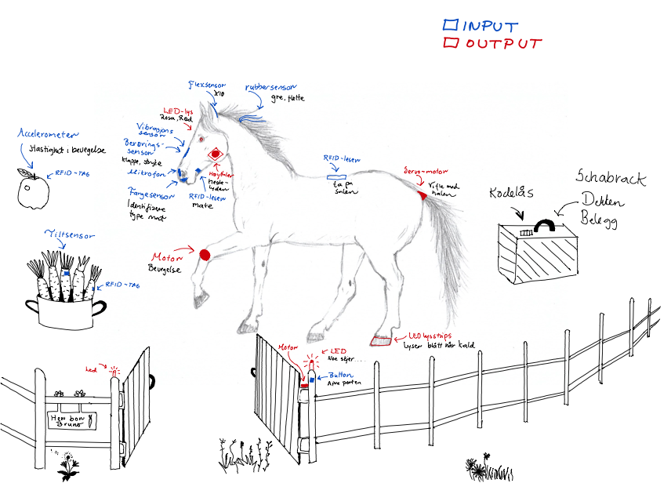
Implementasjon

Slide 8
Brikolasje Bricolage
«det å hente inn ting, skriftlig stoff osv. som andre har laget før, for gjenbruk etter eget behov
noe som er satt sammen av slikt innhentet stoff»
- Guttu T., Gundersen D., Wangensteen B., 2022
Notes:
Isopor
Bricolage: Pimpe en gyngehest
Kle i stoff
Bygge ramme i tre
Sveise ramme
3D-printe deler og lime sammen
Tyngdepunkt
Bevegelse

Slide 9
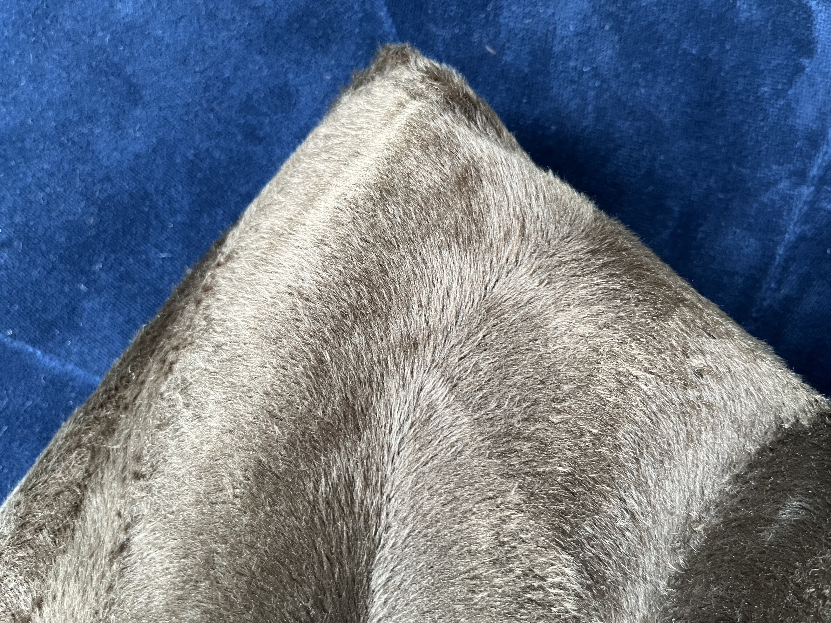
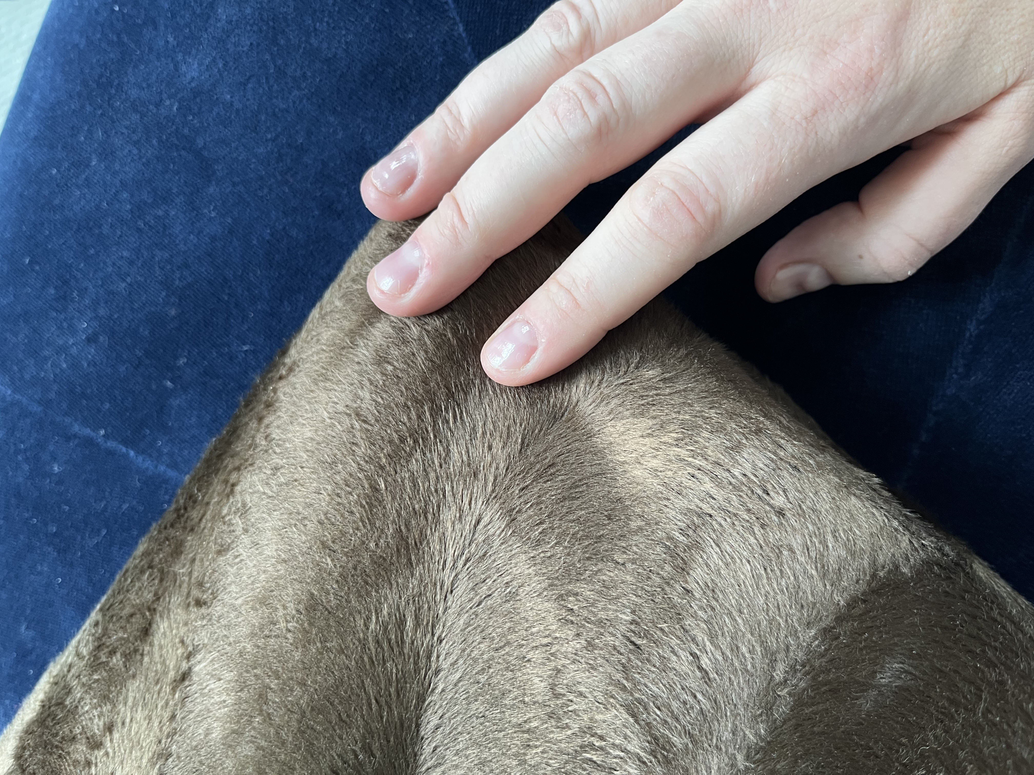
Touch – and – feel prototype

Slide 10
Visjon
Utvikling av tenking gjennom lek
Barna prøver ut deler av virkeligheten i sin egen form. De kopierer, tolker og produserer. Siden barnet kan kan skape en imaginær eller fiktiv situasjon, er leken også et middel for å utvikle abstrakt tenkning
- Eg 2009, s 208
Leken har en estetisk form. Forvandling, bagatellisering, og overdrivelse er typiske trekk –akkurat som i fantasiprosesser generelt
- Vygotskij , i Eg 2009, s 208
Notes:
Lærevirksomheter (7-11 år): Barn utvikler teoretiske tilnærminger til tingenes verden, en funksjon som innebærer at de tenker over virkelighetens objektive lover og begynner å forstå de objektive forutsetningene for abstrakt teoretiske tenkning
- Vygotskij og Elkonin i, von Tetzchner 2012, s 244.

Slide 11
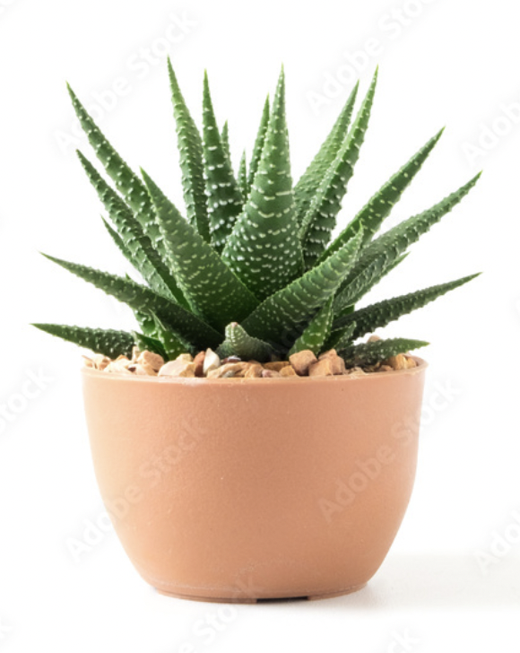
Designidé
Designidé: Samlebetegnelse på det designere ønsker å oppnå og ser for seg i løpet av arbeidet, som inkluderer visjon, konsept og formkonsept
Bratteteig 2021, s 51
Visjon og formkonsept har blitt til underveis
Mål at dette skal være nyttig for oss i prosessen

Slide 12
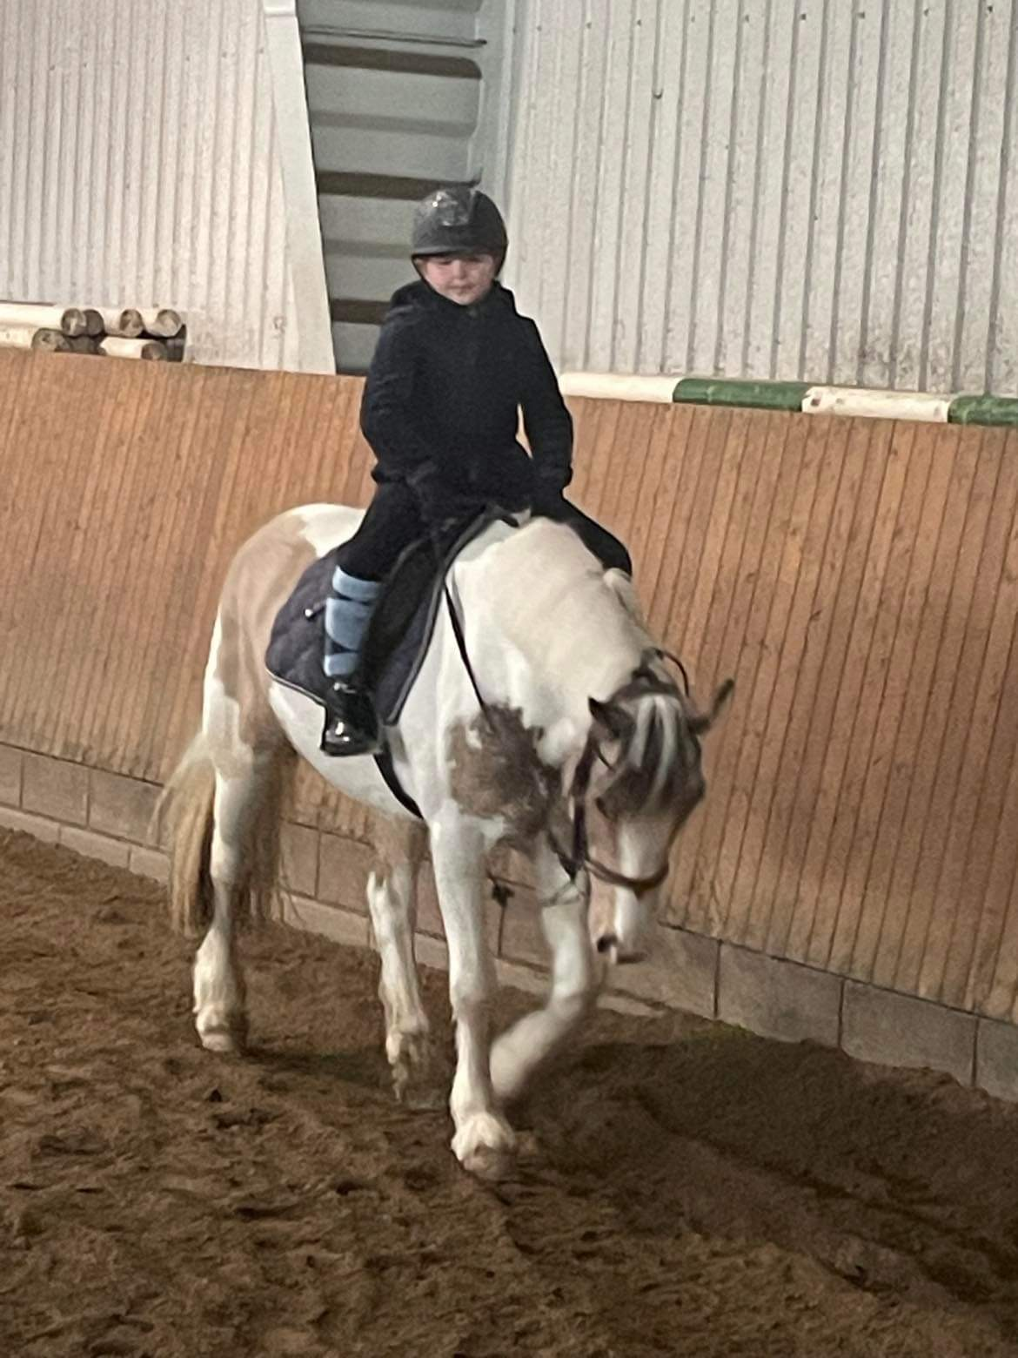
Evaluering videre
Treffe bruker for evaluering av prototype. Deltakende observasjon
Utfordringer:
Forhandling med bruker
Vanskelig å gjøre hesten helt realistisk
Vi må finne en twist, slik at vi ikke lager noe som allerede finnes i leketøybutikken

Slide 13
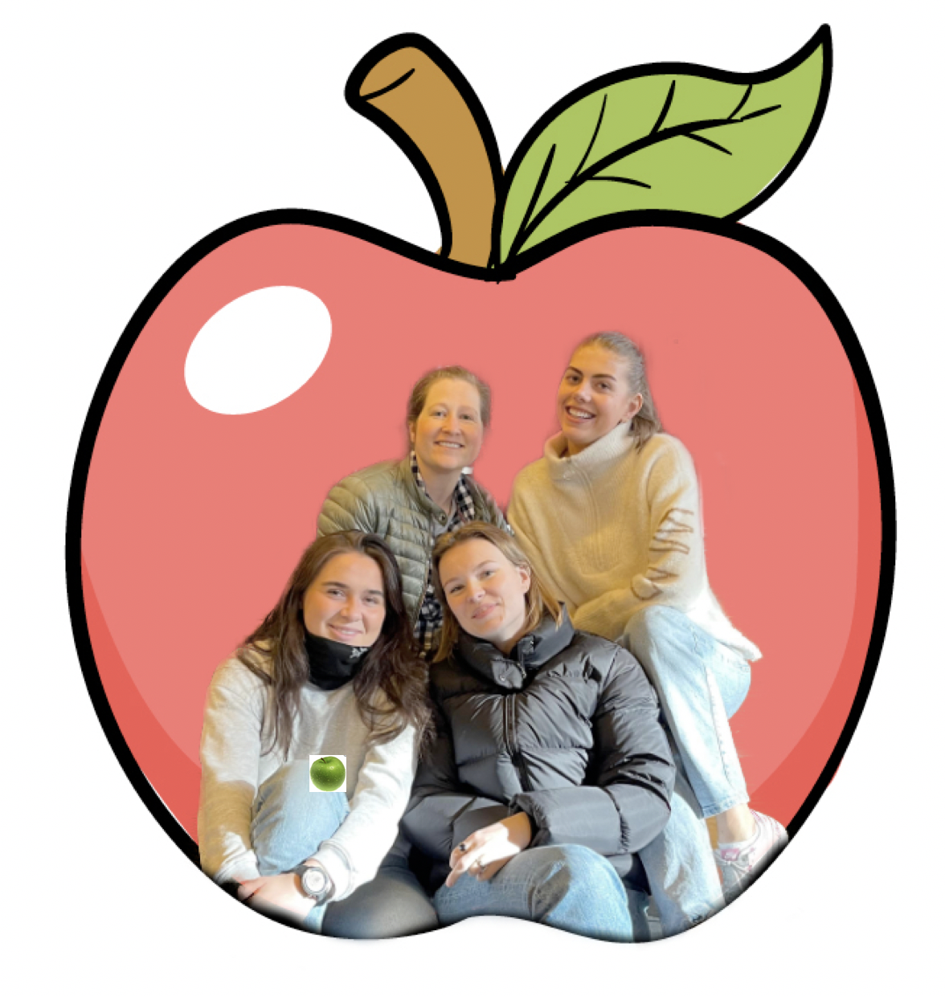
Takk for ss

Slide 14
Kilder
Bratteteig, T., & Bratteteig, T. (2021). Design for, med og av brukere : å inkludere brukere i design av informasjonssystemer. Universitetsforlaget.
By, R. (2009). Form møter form, lek møter teater. Cappelen akademisk.
Guttu T., Gundersen D., Wangensteen B. (2022). Brikolasje. In Stor norsk ordbok. Hentet 06.05.2022, fra https://www.ordnett.no/search?phrase=brikolasje&publications=55
Tetzchner, S. v. (2012). Utviklingspsykologi (2. utg. ed.). Gyldendal akademisk.

